Slide 1

SECRETARIA MUNICIPAL
DE EDUCAÇÃO DE GASPAR
Implementação da Hora-atividade
Município de Gaspar
SEMED 2019

Slide 2
PLANEJAMENTO SEMED 2019
Política de Formação Continuada
Implementação da Hora-atividade
Política da Educação Especial

Slide 3
Implementação
da Hora-atividade

Slide 4
AÇÕES
Comissão de Estudos
Diálogo com Gabinete
Socialização com Professores da Rede
Apresentação para Vereadores
Apresentação para o Sindicato
1ª Formação com cada segmento

Slide 5
Justificativas Legais
Lei nº 9.394/1996 (Lei de Diretrizes e Bases da Educação - LDB)
Lei nº 11.738/2008 (institui o piso salarial para os profissionais do magistério público da Educação Básica).
Parecer do Conselho Nacional de Educação, Câmara da Educação Básica nº 18/2012 sobre a Lei do Piso.
Resolução nº 2, de 1° de julho de 2015.

Slide 6
LDB 9.394/96
Quanto aos docentes:
Art. 13: que os docentes incumbir-se-ão de:
V - ministrar os dias letivos e horas-aula estabelecidos, além de participar integralmente dos períodos dedicados ao planejamento, à avaliação e ao desenvolvimento profissional;
Art. 67: Os sistemas de ensino promoverão a valorização dos profissionais da educação, assegurando-lhes, inclusive nos termos dos estatutos e dos planos de carreira do magistério público:
V- período reservado a estudos, planejamento e avaliação, incluído na carga de trabalho;

Slide 7
DIAS LETIVOS E CARGA HORÁRIA
O que não podemos confundir é a carga horária do professor com a organização da Educação Básica determinada pela Lei Federal nº 9.394/96, Lei de Diretrizes e Bases da Educação.
Para os alunos:
Art. 12. Os estabelecimentos de ensino, respeitadas as normas comuns e as do seu sistema de ensino, terão a incumbência de:
III - assegurar o cumprimento dos dias letivos e horas-aula estabelecidas;
Art. 24. A educação básica, nos níveis fundamental e médio, será organizada de acordo com as seguintes regras comuns:
I - a carga horária mínima anual será de oitocentas horas, distribuídas por um mínimo de duzentos dias de efetivo trabalho escolar, excluído o tempo reservado aos exames finais, quando houver;
Art. 34 - “A jornada escolar no ensino fundamental incluirá pelo menos quatro horas de trabalho efetivo em sala de aula, sendo progressivamente ampliado o período de permanência na escola.”

Slide 8
LEI nº 11.738/2008
LEI nº 11.738, de 16 de julho de 2008, estabelece o Piso Salarial Profissional Nacional para os profissionais do magistério público da Educação Básica.
Art. 2º § 4º Na composição da jornada de trabalho deve-se observar o limite máximo de 2/3 (dois terços) da carga horária para o desempenho das atividades de interação com os educandos.

Slide 9
Parecer CNE/CEB Nº: 18/2012
Poderá haver jornada de trabalho de 40 horas semanais, com aulas de 60 minutos; jornada de trabalho de 40 horas semanais, com aulas de 50 minutos; ou jornada de trabalho de 40 horas semanais, com aulas de 45 minutos de duração. De acordo com a legislação, portanto, a jornada de trabalho de 40 horas semanais deve ser composta da seguinte forma, independente do tempo de duração de cada aula, definido pelos sistemas ou redes de ensino:
Duração total da jornada | Interação com estudantes | Atividades extraclasse
40 horas semanais | No máximo 2/3 da jornada 26,66 horas/aulas | No mínimo 1/3 da jornada 13,33 horas/aulas

Slide 10
Logo, para cumprimento do disposto no § 4° do art. 2° da lei n° 11.738/2008, não se pode fazer uma grande operação matemática para multiplicar as jornadas por minutos e depois distribuí-los por aulas, aumentando as aulas das jornadas de trabalho, mas apenas e tão somente destacar das jornadas previstas nas leis dos entes federados, 1/3 (um terço) de cada carga horária. Nesse sentido a lei não dá margem a outras interpretações.
Vê-se, assim, que independente da organização de cada sistema de ensino, que pode definir a hora-aula em 50 minutos, 45 minutos, 40 minutos ou outra quantidade de tempo, a unidade que mensura uma hora é a hora, em sua definição clássica.

Slide 11
Distribuição da Carga-horária Município de Gaspar
Carga-horária semanal | 2/3 docência ou suporte pedagógico à docência | 1/3 hora-atividade
 |  | Regulamentadas | Internas
40h | 26 horas | 8 horas | 6 horas
35h | 23 horas | 7 horas | 5 horas
30h | 20 horas | 6 horas | 4 horas
25h | 16 horas | 5 horas | 4 horas
20h | 13 horas | 4 horas | 3 horas
15h | 10 horas | 3 horas | 2 horas
10h | 6 horas | 2 horas | 2 horas
05h | 3 horas | 1 hora | 1 hora

Slide 12
Jornada de Trabalho Anos Finais de 5 a 40 horas
Jornada de trabalho | Aulas dadas de 45/37 min | Hora atividade | Jornada de trabalho | 2/3 Aulas dadas de 56 min | 1/3 Hora atividade
40h | 32 aulas | 8 aulas + 8 horas | 40h | 26 horas | 14 horas
35h | 28 aulas | 7 aulas + 7 horas | 35h | 23 horas | 12 horas
30h | 24 aulas | 6 aulas + 6 horas | 30h | 20 horas | 10 horas
25h | 20 aulas | 5 aulas + 5 horas | 25h | 16 horas | 9 horas
20h | 16 aulas | 4 aulas + 4 horas | 20h | 13 horas | 7 horas
15h | 12 aulas | 3 aulas + 3 horas | 15h | 10 horas | 5 horas
10h | 8 aulas | 2 aulas + 2 horas | 10h | 6 horas | 4 horas
05h | 4 aulas | 1 aulas + 1 horas | 05h | 3 horas | 2 horas

Slide 13
Organização das Aulas
ANTERIOR | ATUAL
AULA 45 MIN | AULA 56 MIN
AULA 45 MIN | AULA 56 MIN
AULA 45 MIN | RECREIO 16 MIN
RECREIO 15 MIN | AULA 56 MIN
AULA 45 MIN | AULA 56 MIN
AULA 45 MIN
Obs: 1x na semana 6 aulas de 37 min.
O Recreio faz parte do efetivo tempo de trabalho pedagógico, de acordo com o parecer 10/2001 do COMED, sendo assim, a aula deverá ter a duração de 56 minutos, a semana será composta por 5 dias, com 4 horas diárias e 20 aulas semanais.
Cada dia será compreendido por 4 aulas de 56 minutos e 16 minutos de recreio monitorado.

Slide 14
Grade Curricular Anos Iniciais do Município de Gaspar
Componente Curricular | Quantidade de Hora Aula 45 min |  | Quantidade de Hora Aula 56 min
 | 1º ao 5º ano |  | 1º e 2º ano |  | 3º ao 5º ano
Língua Portuguesa | 19 aulas | Referência | 13 aulas | Referência | 13 aulas | Referência
Matemática
Ciências
Geografia
História
Ensino Religioso | 1 aula |  |  |  | 1 aula
Educação Física | 3 aulas |  | 2 aulas |  | 2 aulas
Artes | 1 aula |  | 1 aula |  | 1 aula
Inglês | 1 aula |  | ------ |  | 1 aula
Letramento | ------ |  | 4 aulas |  | 2 aulas
Total | 25 aulas |  | 20 aulas |  | 20 aulas

Slide 15
Grade Curricular Anos Finais do Município de Gaspar
Componente Curricular | Quantidade de Hora Aula 45/37 min | Quantidade de Hora Aula 56 min
 | 6º ao 9º ano | 6º ano | 7º ao 9º ano
Língua Portuguesa | 4 aulas | 4 aulas | 4 aulas
Matemática | 4 aulas | 4 aulas | 4 aulas
Ciências | 3 aulas | 2 aulas | 2 aulas
História | 3 aulas | 2 aulas | 2 aulas
Geografia | 3 aulas | 2 aulas | 2 aulas
Educação Física | 3 aulas | 2 aulas | 2 aulas
Inglês | 2 aulas | 2 aulas | 1 aula
Artes | 2 aula | 1 aula | 1 aula
Ensino Religioso | 1 aula | 1 aula | 1 aula
Filosofia | 1 aula | ------------ | 1 aula
Total | 26 aulas | 20 aulas | 20 aulas

Slide 16
Resolução COMED
Nº 014, de 06 de dezembro de 2018
Objeto: Estabelece alteração do tempo da hora/aula, da grade curricular e da regularização do 1/3 da hora atividade nas escolas de Ensino Fundamental da Rede Municipal de Gaspar/SC.
Art. 1º- Aprovar a alteração do tempo da hora/aula organizada em aulas de 45minutos e 37minutos para 56 minutos.
Art 2º - Aprovar a alteração do tempo do recreio dirigido de 15 minutos para 16 minutos, mantendo-o como parte do efetivo trabalho pedagógico.
Art 3º - Aprovar alteração da grade curricular do Ensino Fundamental.
Art 4º - Aprovar a regulamentação de 1/3 da hora atividade para os profissionais do magistério das escolas do Ensino Fundamental da Rede Municipal de Gaspar/SC.

Slide 17
Política de Formação Continuada

Slide 18
Resolução nº 2, de 1° de julho de 2015
§ 3º A valorização do magistério e dos demais profissionais da educação deve ser entendida como uma dimensão constitutiva e constituinte de sua formação inicial e continuada, incluindo, entre outros, a garantia de construção, definição coletiva e aprovação de planos de carreira e salário, com condições que assegurem jornada de trabalho com dedicação exclusiva ou tempo integral a ser cumprida em um único estabelecimento de ensino e destinação de 1/3 (um terço) da carga horária de trabalho a outras atividades pedagógicas inerentes ao exercício do magistério, tais como:
I - preparação de aula, estudos, pesquisa e demais atividades formativas;
II - participação na elaboração e efetivação do projeto político-pedagógico da instituição educativa;
III - orientação e acompanhamento de estudantes;
IV - avaliação de estudantes, de trabalhos e atividades pedagógicas;
V - reuniões com pais, conselhos ou colegiados escolares;
VI - participação em reuniões e grupos de estudo e/ou de trabalho, de coordenação pedagógica e gestão da escola;
VII - atividades de desenvolvimento profissional;
VIII - outras atividades de natureza semelhante e relacionadas à comunidade escolar na qual se insere a atividade profissional.

Slide 19
Grupos de Formação
Dia da Semana | Grupos
Segunda-feira | Professores dos Projetos Pedagógicos na Educação Infantil (PPPEI) Professores do 4º ano do Ensino Fundamental (P4ºEF) Professores do 5º ano do Ensino Fundamental (P5ºEF) Professores de História (PH) Professores de Geografia (PG)
Terça-feira | Professores do Período de Infância I (PPI-I) Professores de Educação Física (PEF) Professores de Artes (PA)
Quarta-feira | Especialistas em Educação (EE) Professores da Educação Especial (PEE) Professores de Letramento nos Anos Iniciais (PLAI) Professores de Alfabetização na Educação de Jovens e Adultos (PAEJA)
Quinta-feira | Professores do Período de Infância II (PPI-II) Professores de Língua Inglesa (PLI) Professores de Língua Portuguesa (PLP) Professores do 1º ano do Ensino Fundamental (P1ºEF)
Sexta-feira | Professores do Período de Infância III (PPI-III) Professores do 2º ano do Ensino Fundamental (P2ºEF) Professores do 3º ano do Ensino Fundamental (P3ºEF) Professores de Ensino Religioso (PER) Professores de Filosofia (PF) Professores de Matemática (PM) Professores de Ciências (PC)

Slide 20
8 encontros = 64 horas
Equipe SEMED
Formador Externo
Interação com grupos
Formação de 4 horas
Formação de 8 horas
Tarefa a distância
Certificação SEMED

Slide 21
FORMAÇÕES
Práticas Pedagógicas Interdisciplinares e Transdisciplinares
PPP
Plano de Ação
Educação Especial

Slide 22
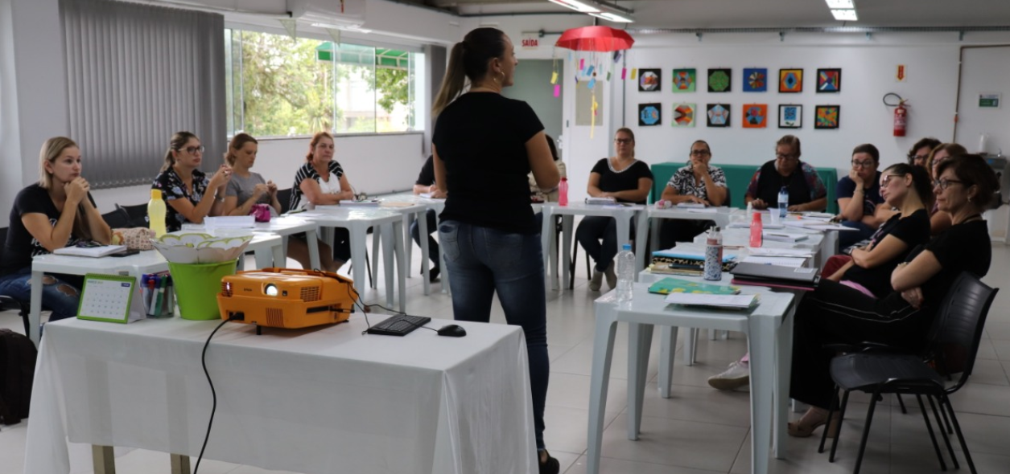
1ª Formação com cada Segmento/área

Slide 23
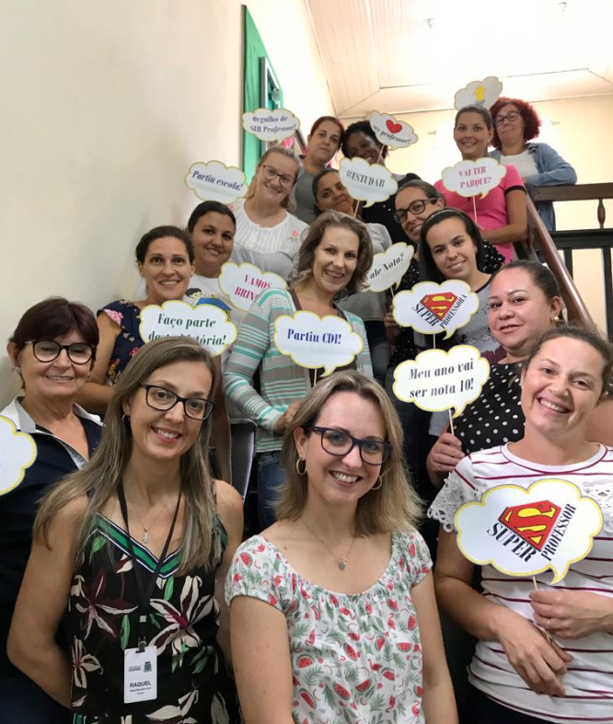
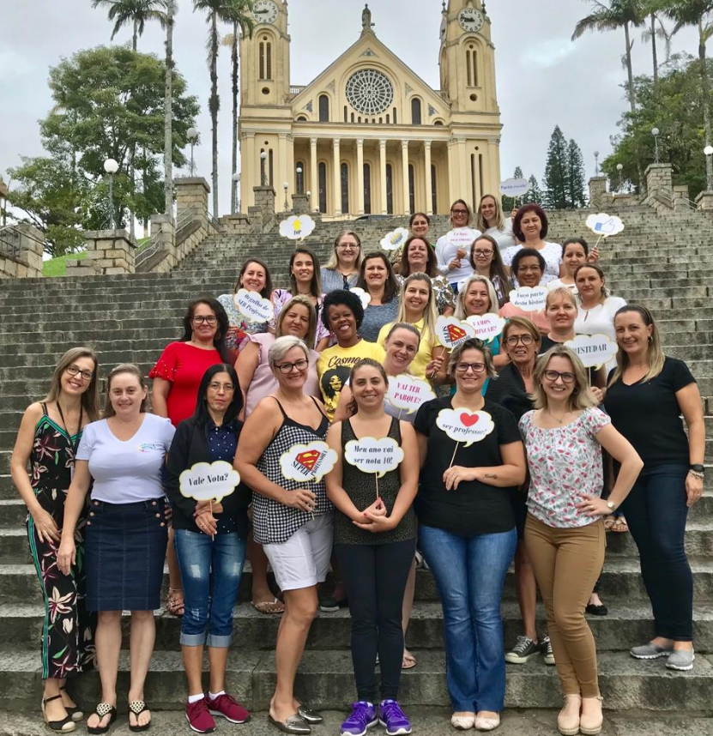
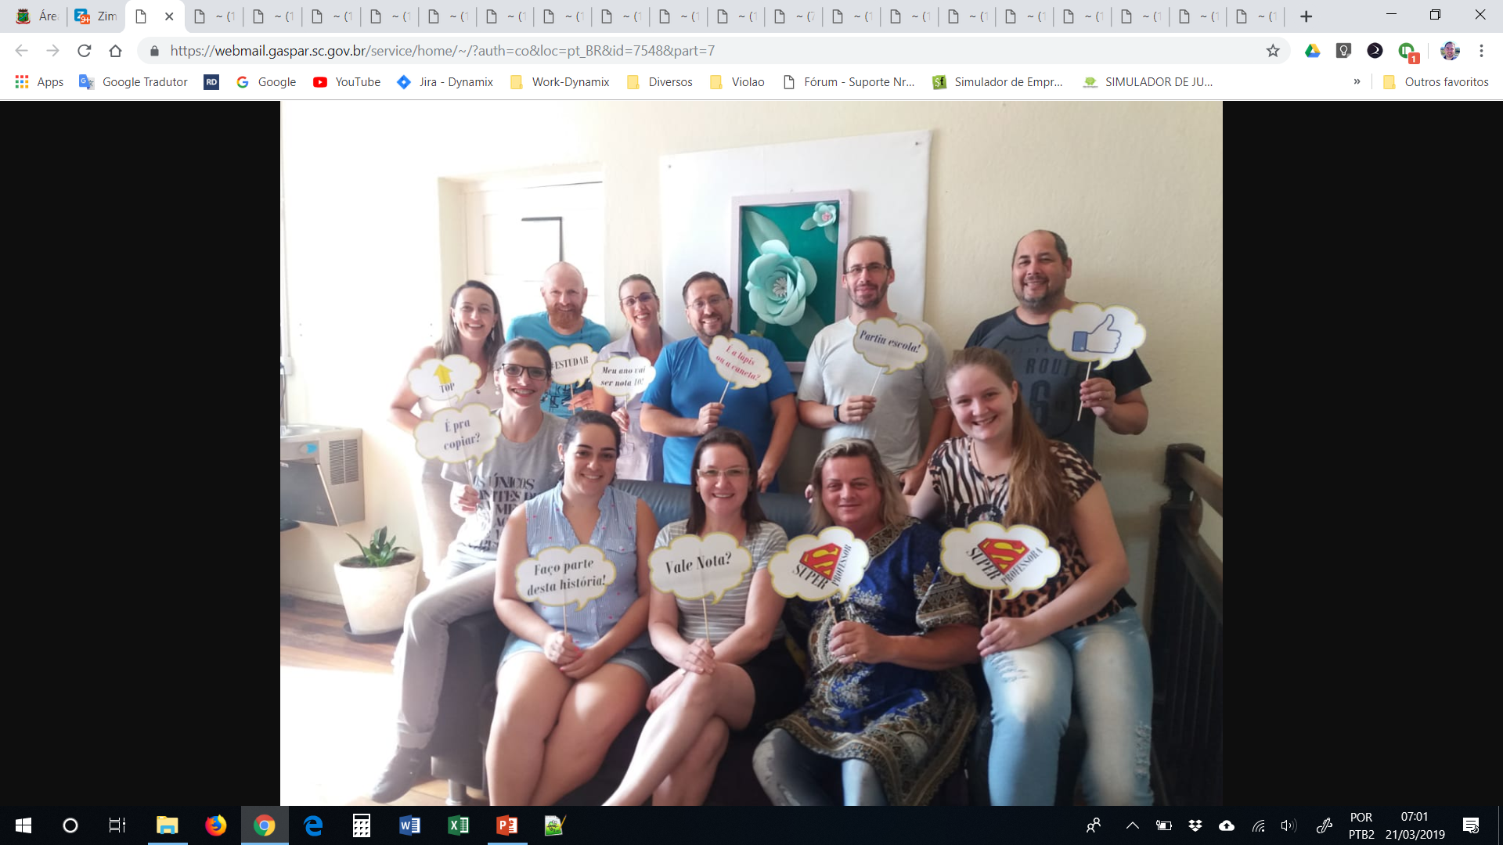

Slide 24
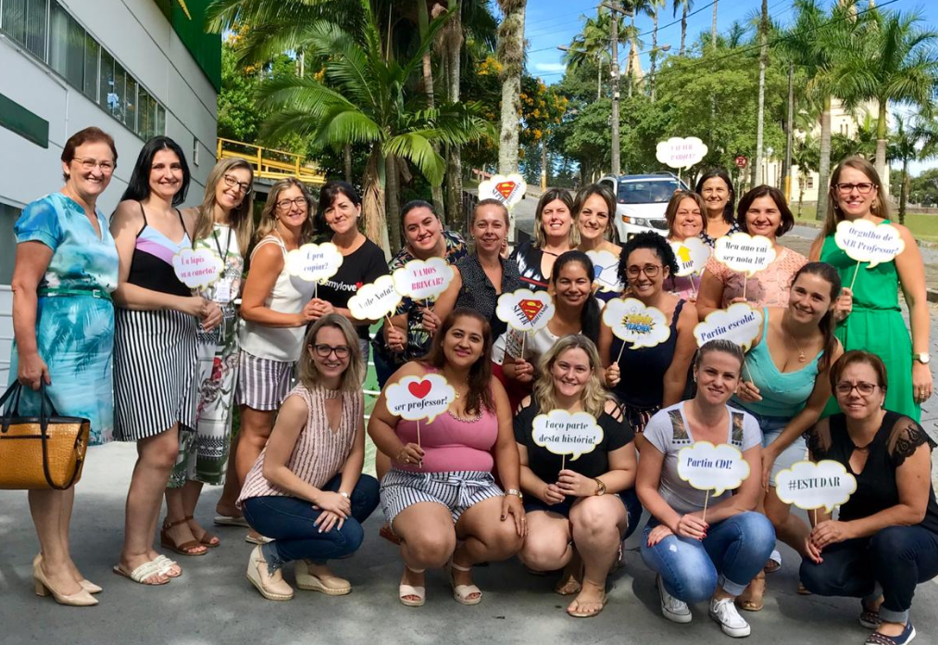
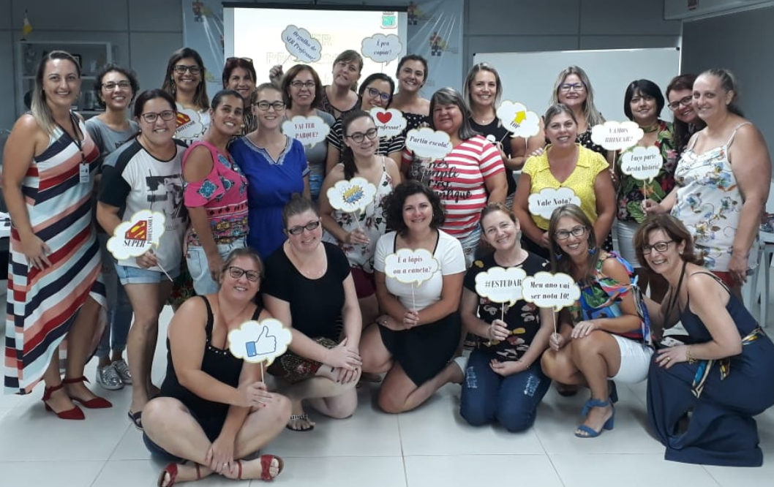
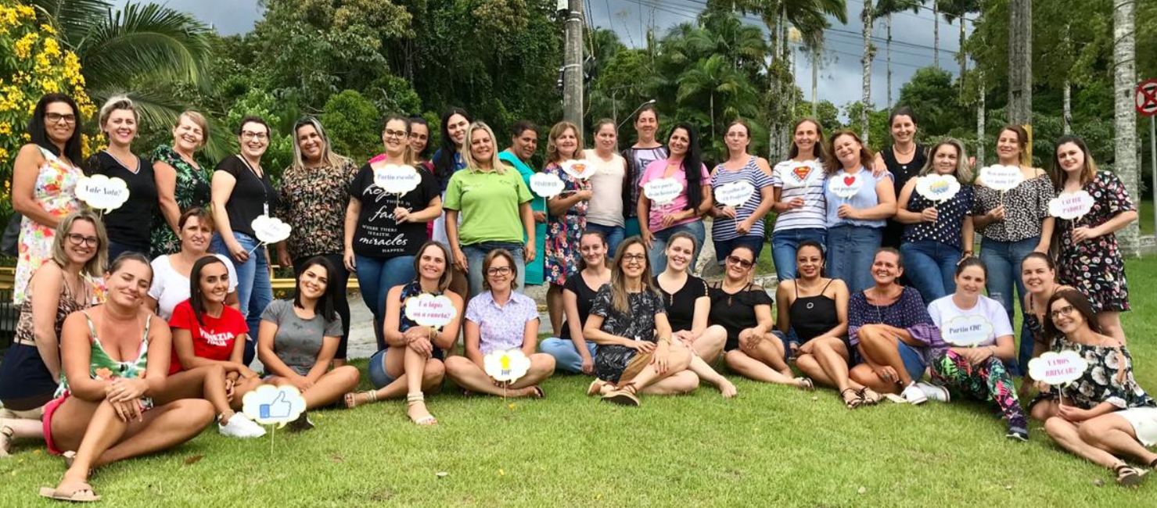

Slide 25
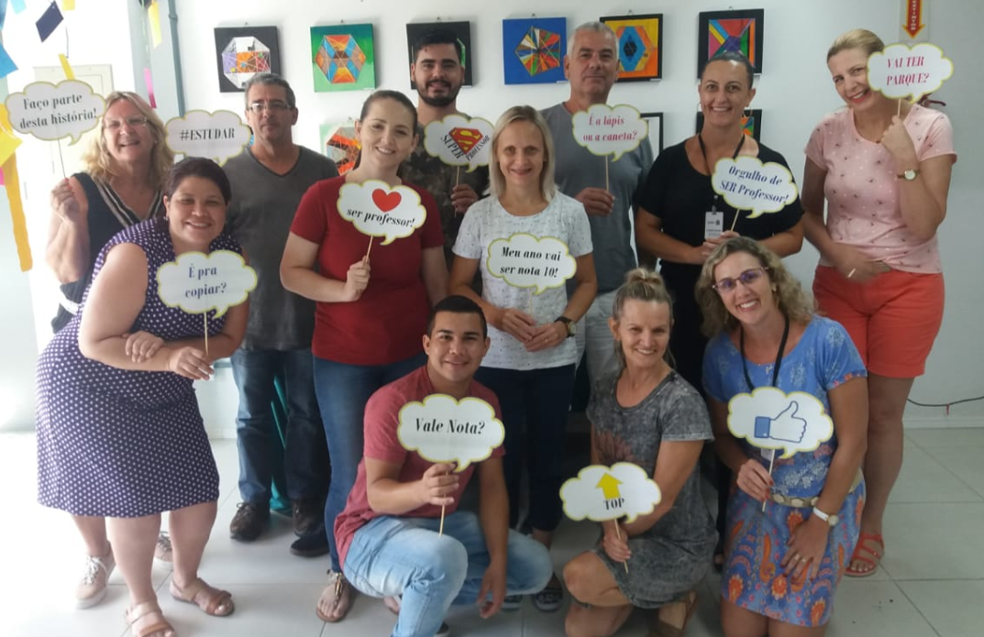
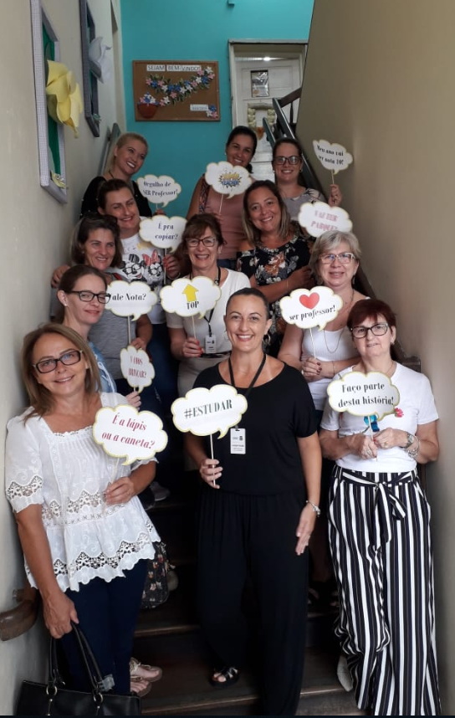
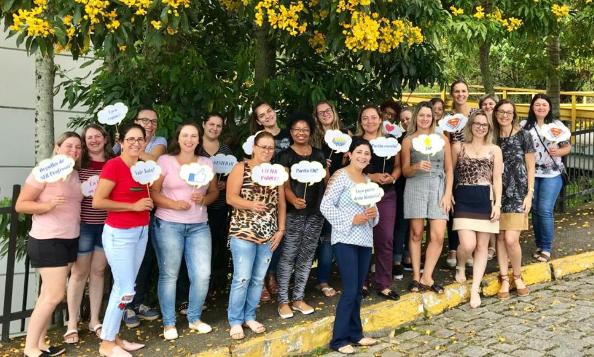

Slide 26
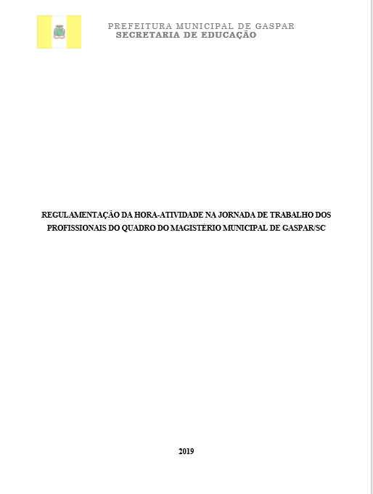
HORA-ATIVIDADE
Documento que Regulamenta a
Hora-atividade
Este documento organiza-se em dois eixos principais: apresentação das dimensões que compreendem o trabalho docente e organização curricular da Rede; e aspectos do trabalho pedagógico e formação continuada em serviço a que se destina o tempo da hora-atividade dos profissionais.

Slide 27
Carga-horária semanal | 2/3 docência ou suporte pedagógico à docência | 1/3 hora-atividade
 |  | Regulamentadas | Internas
40h | 26 horas | 8 horas | 6 horas
35h | 23 horas | 7 horas | 5 horas
30h | 20 horas | 6 horas | 4 horas
25h | 16 horas | 5 horas | 4 horas
20h | 13 horas | 4 horas | 3 horas
15h | 10 horas | 3 horas | 2 horas
10h | 6 horas | 2 horas | 2 horas
05h | 3 horas | 1 hora | 1 hora
As horas-atividades denominadas internas (janelas), devem ser cumpridas obrigatoriamente na Unidade Educacional a que o profissional esteja vinculado.
As horas-atividades regulamentadas, que serão aglutinadas em um único dia da semana por grupos/áreas de atuação, terão sua carga-horária mensal organizada de modo que 1/4 serão destinadas a formação continuada, a ser realizada conforme cronograma de convocação mensal dos grupos, compreendendo no máximo um encontro por mês; 1/4 serão destinadas as atividades em que se garanta o planejamento com os Especialista em Educação e o professor da Educação Especial, 2/4 serão destinadas as demais atividades previstas, podendo essas serem realizadas em espaços de escolha do profissional, tanto na sua Unidade como em outros espaços, exceto quando houver convocação pela Equipe Gestora da Unidade Educacional e/ou Secretaria Municipal de Educação.

Slide 28
Política da Educação Especial

Slide 29
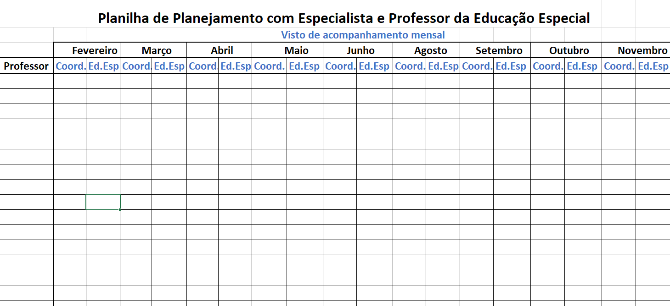
Documento de Acompanhamento

Slide 30
A Unidade de Ensino e os profissionais do magistério precisam garantir:
Planejamento com Especialista em Educação
Planejamento com Professor da Educação Especial
Participação nas Formações Continuadas

Slide 31
Obrigada!

